Slide 1
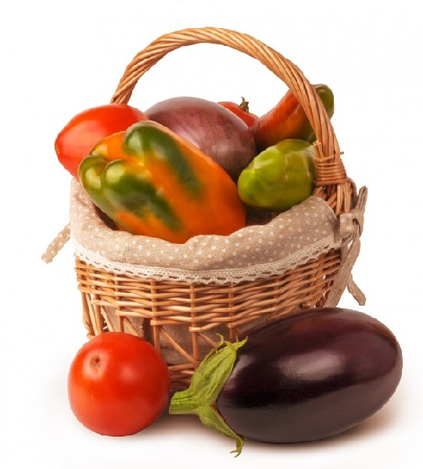
Муниципальное бюджетное дошкольное образовательное учреждение детский сад № 10 «Солнышко» общеразвивающего вида городского округа город Мантурово Костромской области Проект: «Чуд0 - овощи» (С детьми и родителями 2 младшей группы)
Воспитатель: Соколова О.В.
.
Notes:
Титульный лист

Slide 2
Актуальность:
Включая в рацион питания детей овощи и овощные блюда богатые витаминами, мы тем самым подчеркиваем значимость овощей для здоровья человека.
Notes:
Свекла

Slide 3
Проблема:
Не все дети нашей группы понимают, как полезны овощи и не едят овощные блюда, которые являются неотъемлемой частью сбалансированного питания, необходимого для укрепления здоровья детей.
Notes:
Лук

Slide 4
Гипотеза:
Если мы будем расширять знания детей об овощах посредством: бесед, игровых ситуаций, дидактических игр, чтением художественной литературы, подвижных игр, рассматриванием картин и иллюстраций,, включения родителей в совместную образовательную деятельность с детьми; обновлением, обогащением и пополнением развивающей предметно-пространственной среды, то у детей возникнет интерес и понимание важности овощных блюд для здоровья человека, и дети будут кушать овощи и овощные блюда.
Notes:
Редис

Slide 5
Цель:
Формирование у детей элементарных основ здорового питания, в процессе интеграции детских видов деятельности.
Notes:
Огурец

Slide 6
Задачи:
1. Способствовать возникновению интереса у детей к овощам и овощным блюдам.
2. Расширять знания об овощах и их значимости для здоровья человека.
3.Актуализировать в сознании родителей важность овощных блюд для сбалансированного питания детей.
4.Создать условия для включения родителей в образовательную деятельность с детьми.
5.Воспитывать культурно-гигиенические навыки во время приема пищи.
Notes:
Баклажан

Slide 7
Вид проекта: Тип проекта:
Комплексный.
Краткосрочный.
УЧАСТНИКИ ПРОЕКТА:
Дети, воспитатели, родители воспитанников.
Notes:
Перец

Slide 8
Этапы работы по проекту:
1 этап – констатирующий: (10.10.16 – 12.10.16)
Выбор темы
Подбор литературы
Постановка цели и задач
Написание плана проекта
2 этап – основной (формирующий): (13.10.16 – 28.10.16)
Реализация запланированных мероприятий по проекту с детьми и родителями воспитанников.
3 этап – итоговый:(31.10.16 – 3.11.16)
Подведение итогов
Анализ результатов
Оформление проектной папки
Презентация проекта
Прогноз на будущее

Slide 9
Предполагаемый результат:
1.У детей повысится интерес к овощным блюдам.
2. Расширятся знания об овощах и их значимости для здоровья человека.
3. Родители поймут важность овощных блюд для сбалансированного питания детей.
4.Дети смогут применять полученные знания об овощах в игровой деятельности.
5. Дети будут с удовольствием кушать различные овощные блюда
Notes:
Картофель

Slide 10
Ресурсное обеспечение:
Организационные: Создание творческой группы по разработке проекта: Соколова О.В. Ласточкина И.И.
Информационные:
О.В. Дыбина «Ознакомление с предметным и социальным окружением»
Т.С. Комарова «Изобразительная деятельность в детском саду»
Н.Ф. Губанова «Развитие игровой деятельности»
О.А. Соломенникова «Ознакомление с природой в детском саду»
А.К. Бондаренко «Дидактические игры в детском саду»
Т.А. Ткаченко «Развиваем мелкую моторику»
Notes:
Капуста

Slide 11
Ресурсное обеспечение:
Кадровые: воспитатели
Мотивационные: игровая мотивация
Материально-технические: игрушки-муляжи, развивающая предметно пространственная среда
Нормативно-правовые: ФГОС ДО, САНПИН
Финансовые: не требует затрат
Notes:
Морковь

Slide 12
Предполагаемые риски и пути их преодоления:
1.Болезнь воспитателя или детей. Преодоление - перенос проекта на другое время.
2.Нежелание детей участвовать в различных видах деятельности. Преодоление – сюрпризные моменты, сказочные герои, игровая мотивация, внесение новых объектов в РППС.
Notes:
Помидор

Slide 13
Реализация проекта
Взаимодействие с детьми
Дидактические игры
Хороводные игры
Игры ситуации
Формы взаимодействия с детьми
Подвижные игры
Экскурсии
Беседа, рассказ с презентацией
Чтение стихов, рассказов, сказок
Рассматривание иллюстраций
Театрализованная деятельность

Slide 14
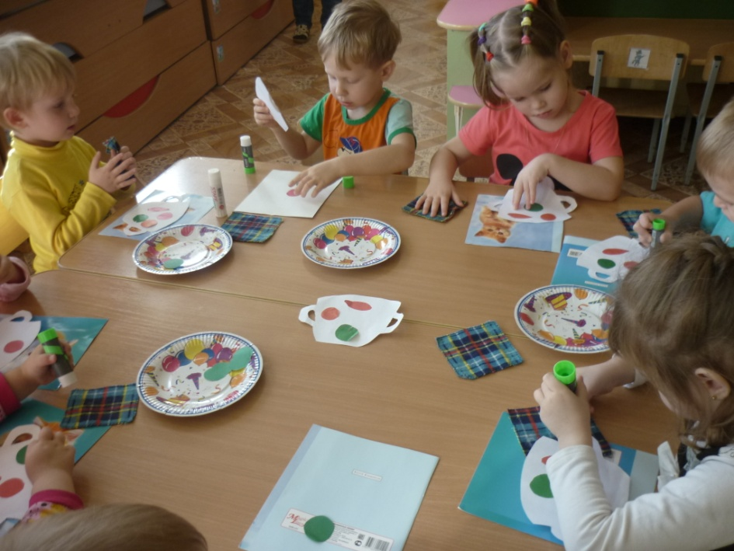
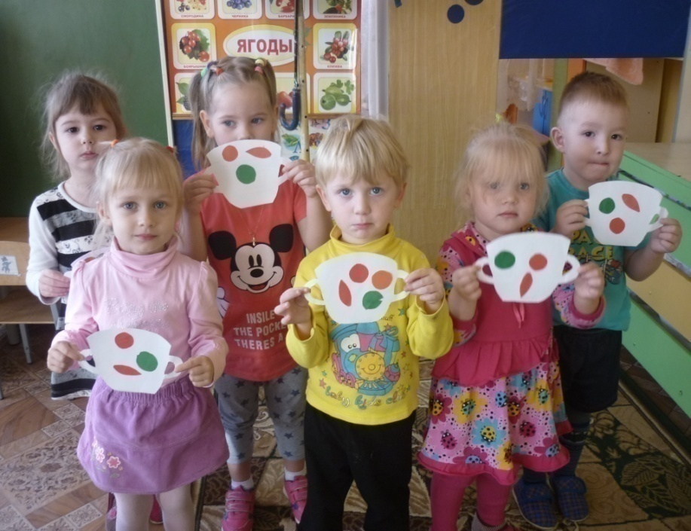
Совместная деятельность:
Аппликация: «мамины помощники»

Slide 15
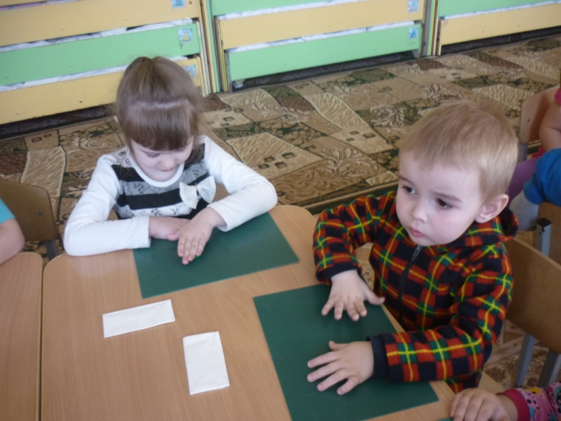
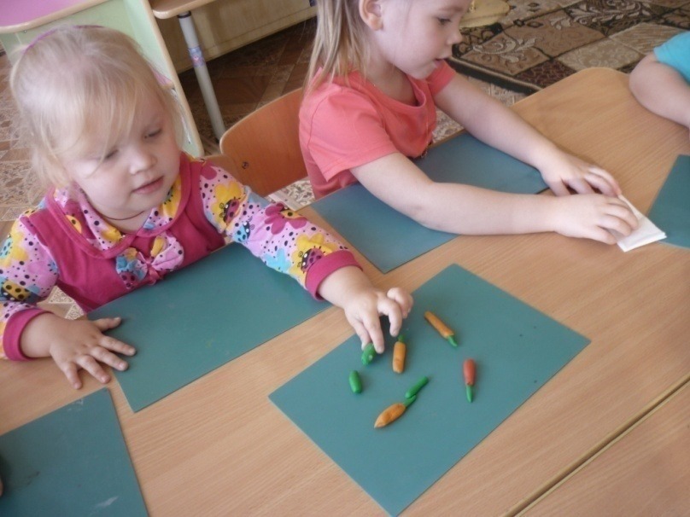
Лепка: « Морковка и капуста для зайчика»

Slide 16
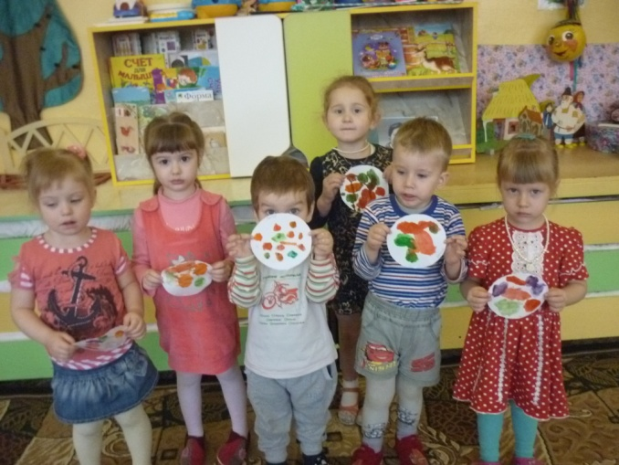
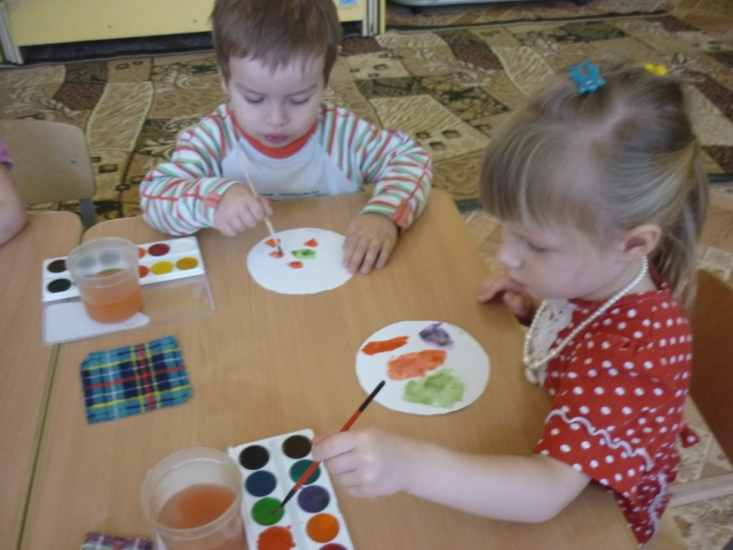
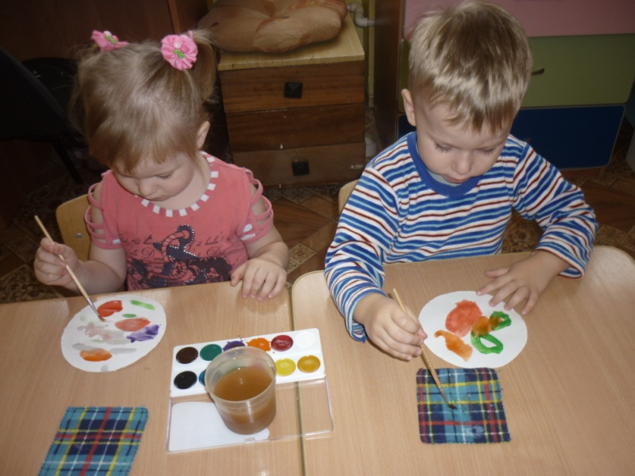
Рисование: «однажды хозяйка с базара пришла»

Slide 17
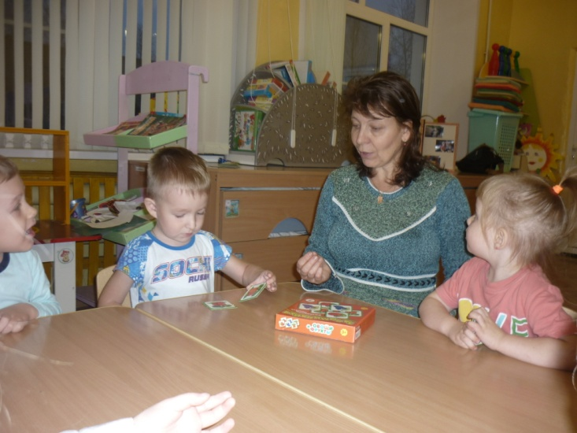
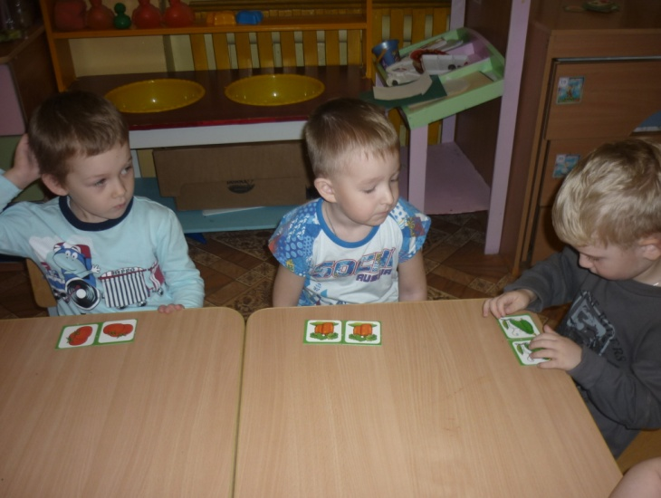
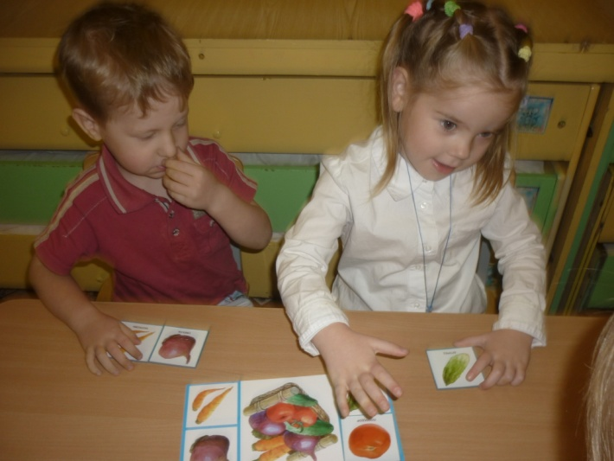
Дидактические игры «найди пару» «что лишнее?»

Slide 18
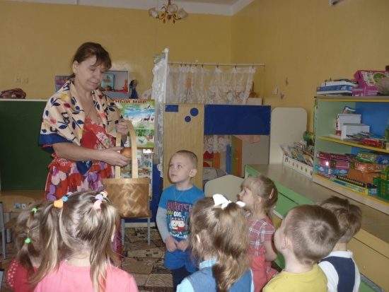
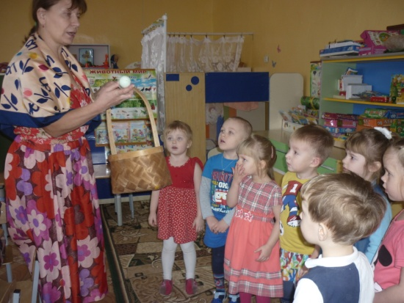
Сюжетно-ролевая игра «У бабушки - загадушки на грядке - выросли загадки!»

Slide 19
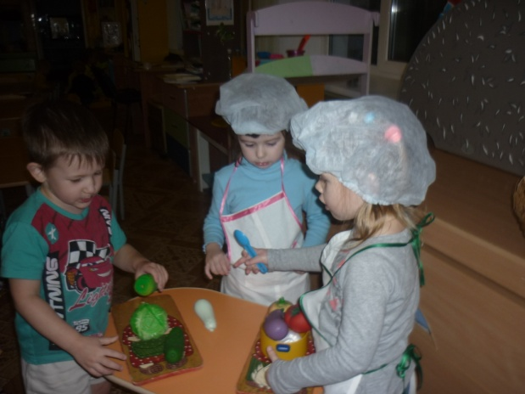
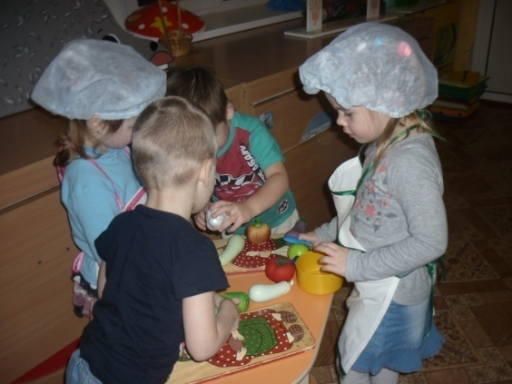
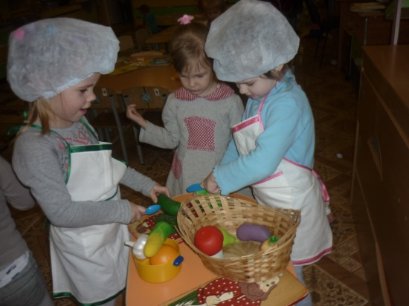
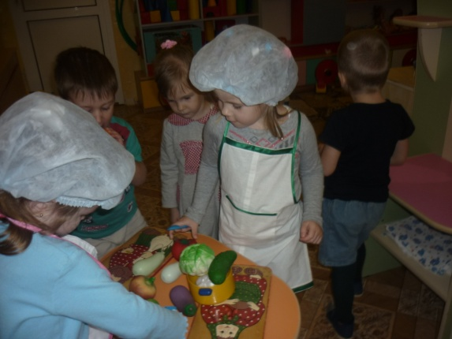
Игра-ситуация «готовим вкусный салат»

Slide 20
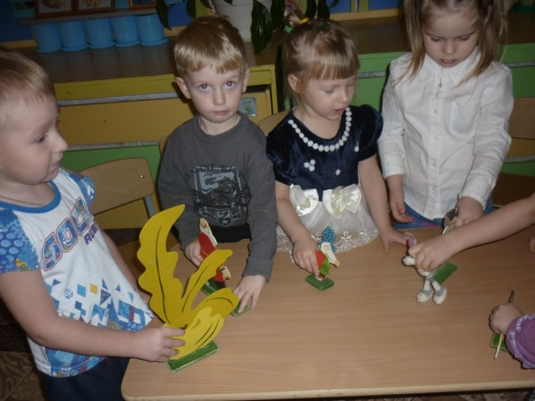
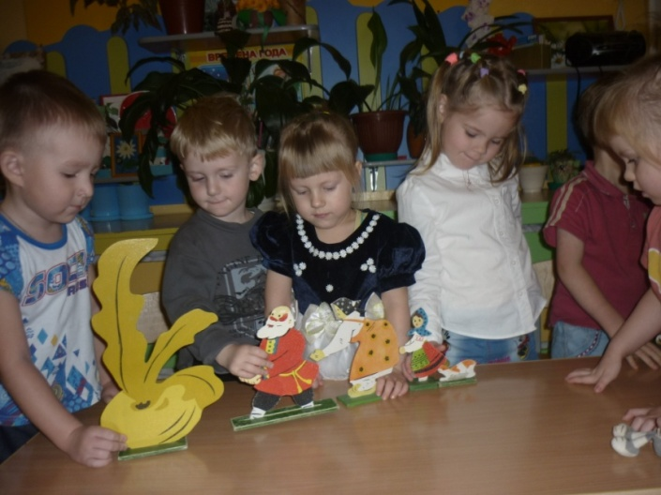
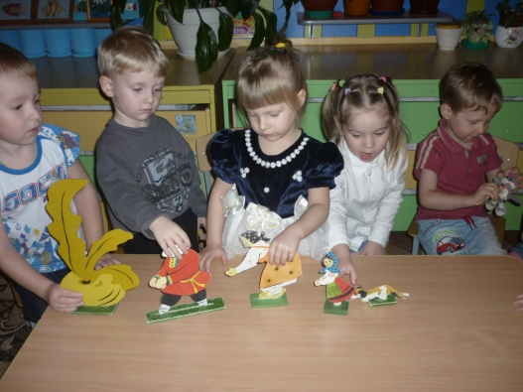
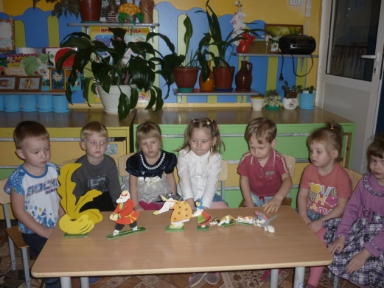
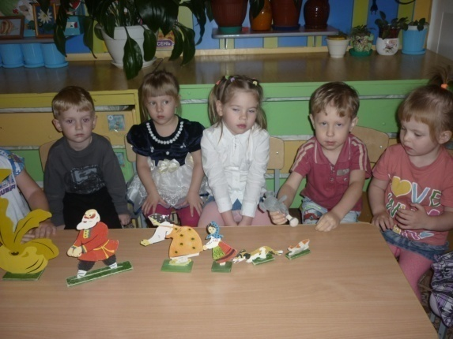
Драматизация сказки «репка»

Slide 21
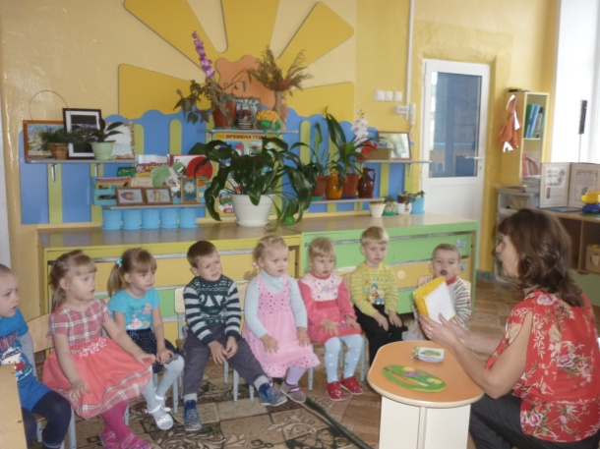
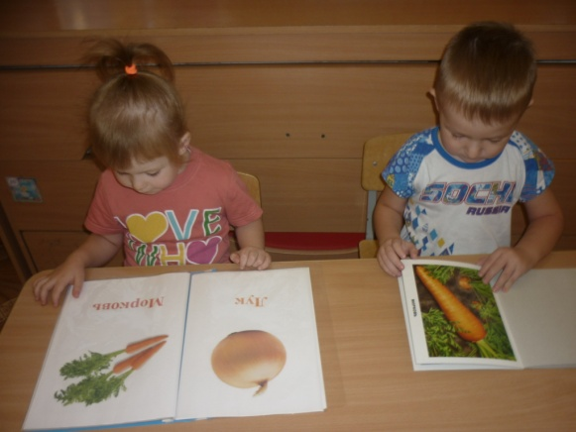
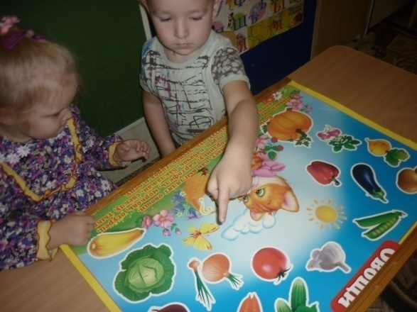
Чтение книг, рассматривание иллюстраций, альбомов

Slide 22
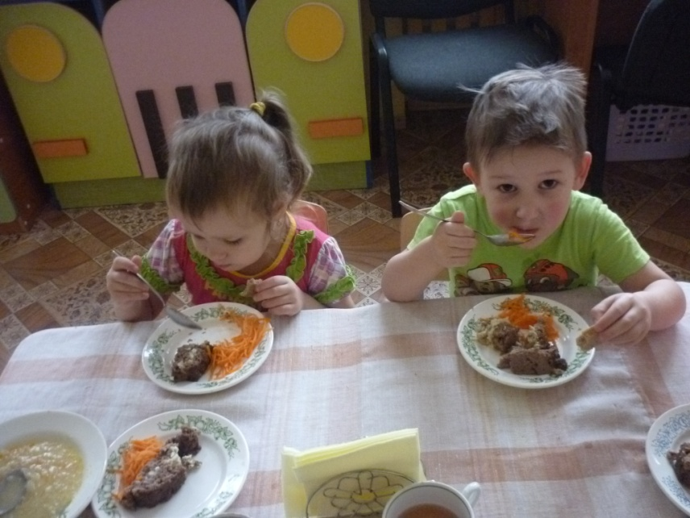
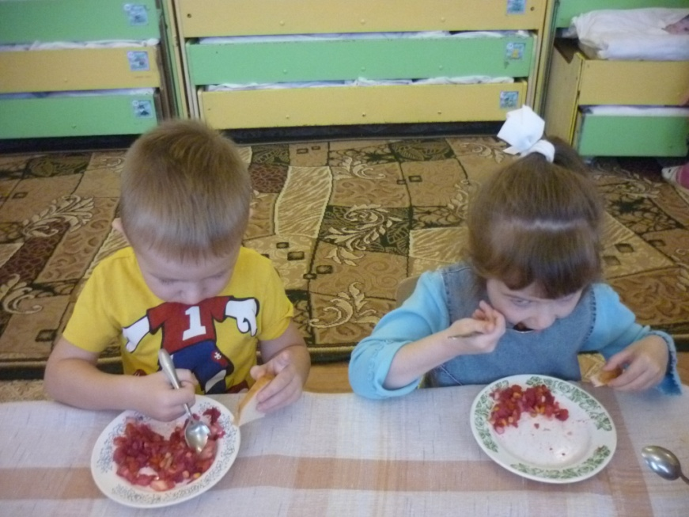
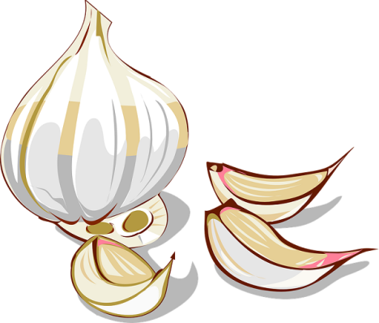
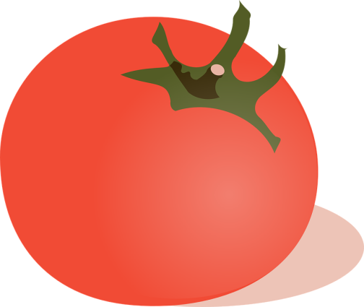
Кушайте, ребятки, Витамины с грядки!

Slide 23
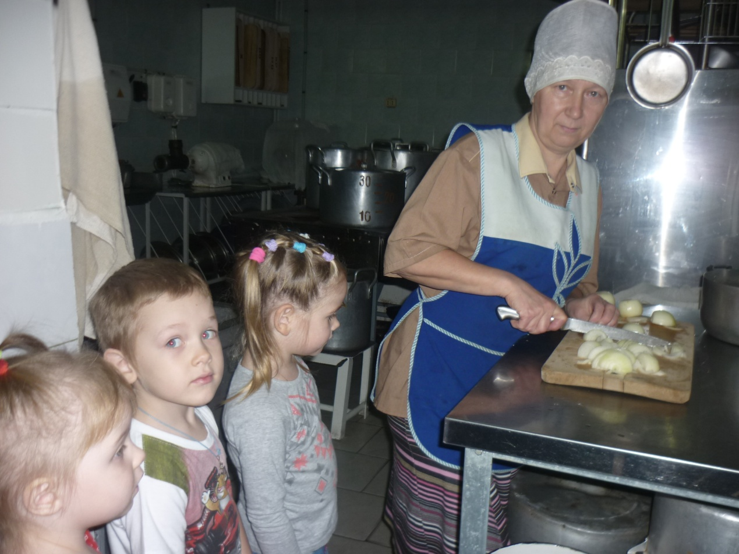
Экскурсия на кухню

Slide 24
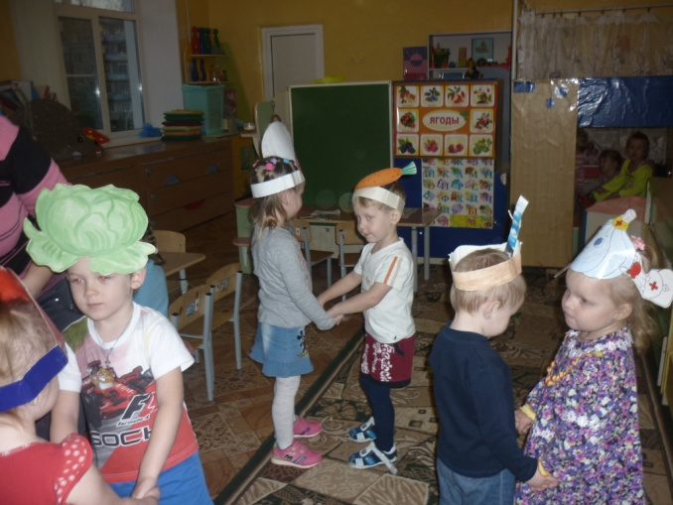
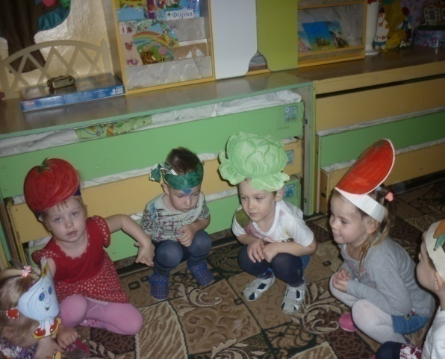
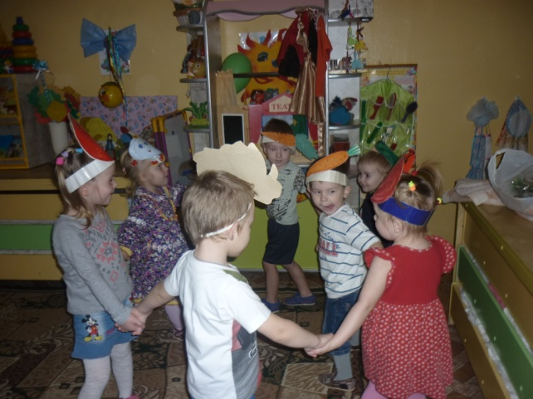
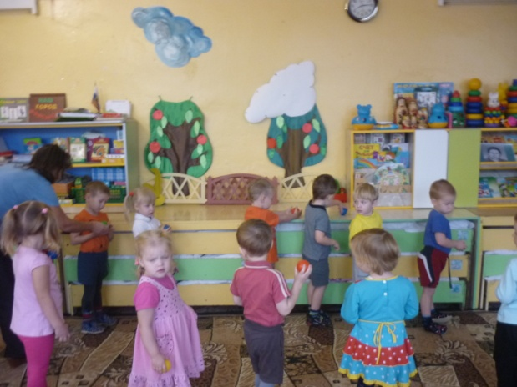
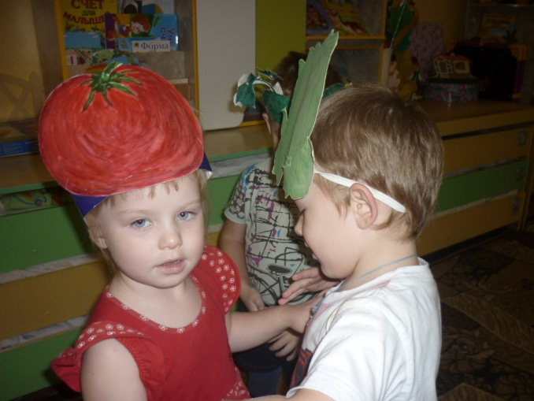
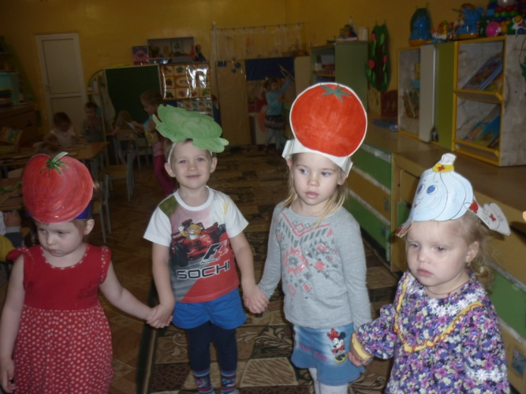
Хороводная игра «мы водили хоровод»

Slide 25
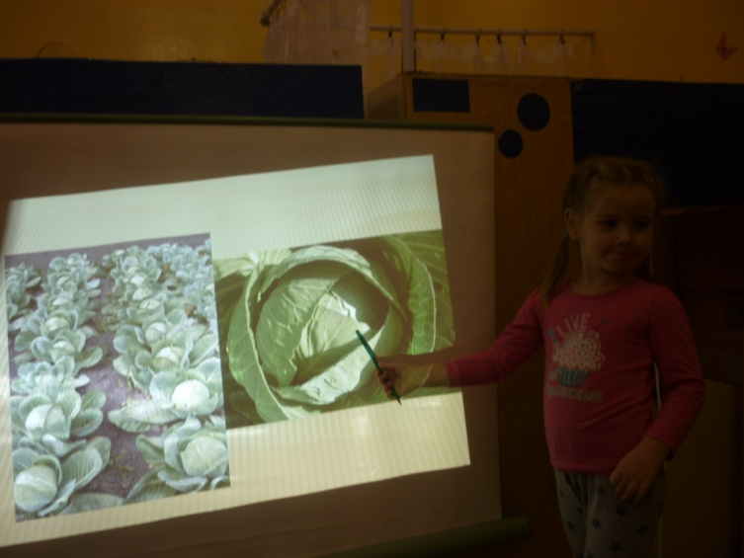
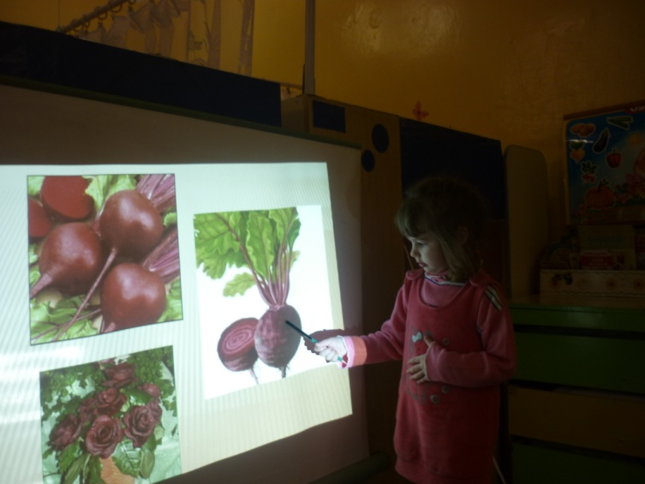
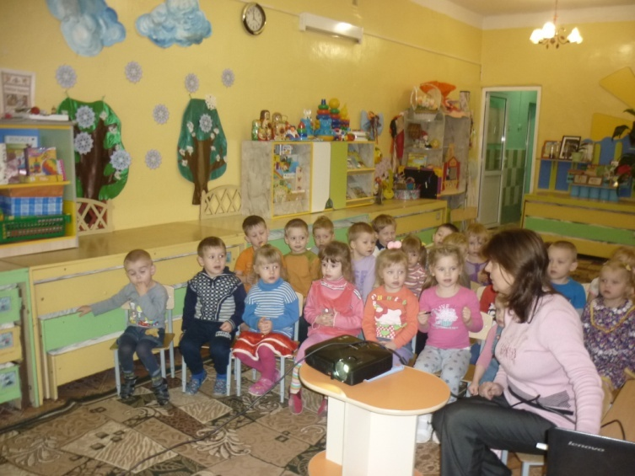
Презентация для детей «овощи»

Slide 26
Взаимодействие с родителями
Родительские собрания
Совместная деятельность с родителями
Анкетирование
Формы взаимодействия с родителями
Беседы
Консультации

Slide 27
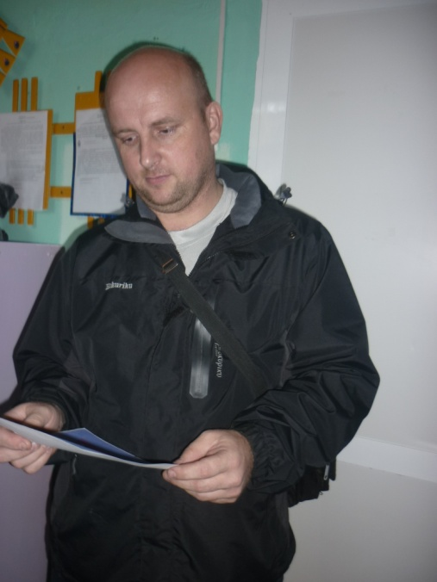
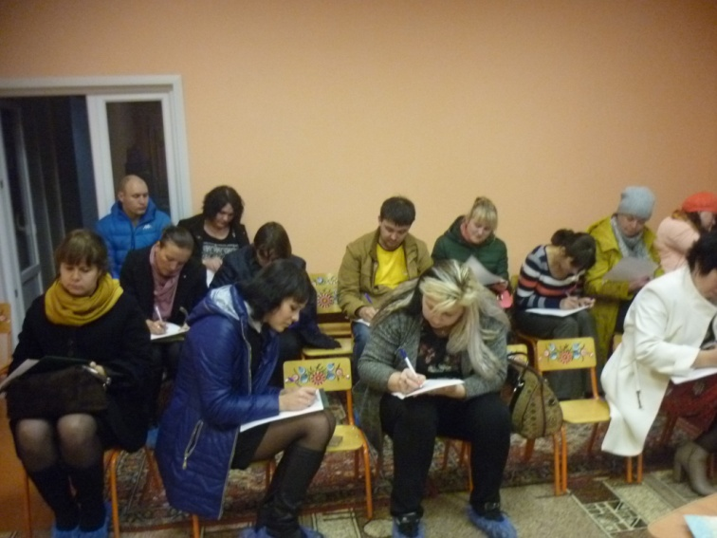
Взаимодействие с родителями
родительское собрание «Здоровый образ жизни»
анкетирование «Питание
в семье»

Slide 28
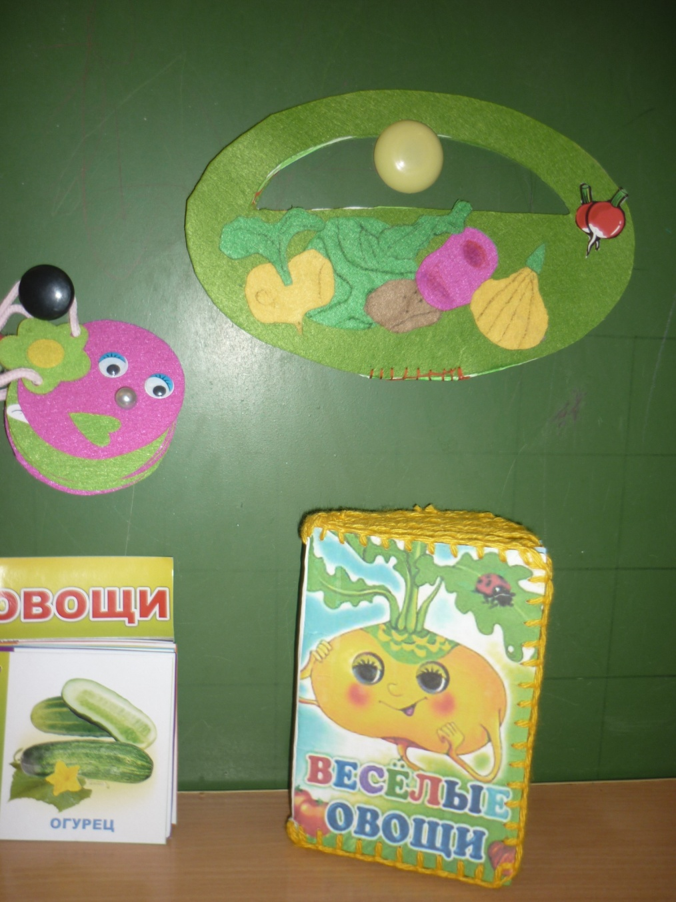
«книжки - малышки руками родителей»

Slide 29
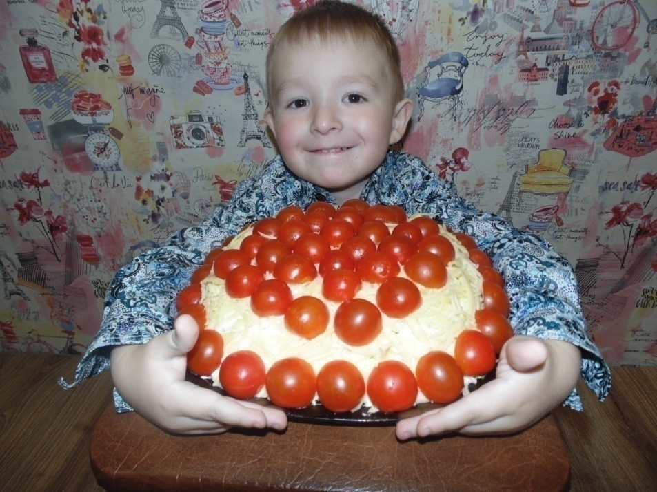
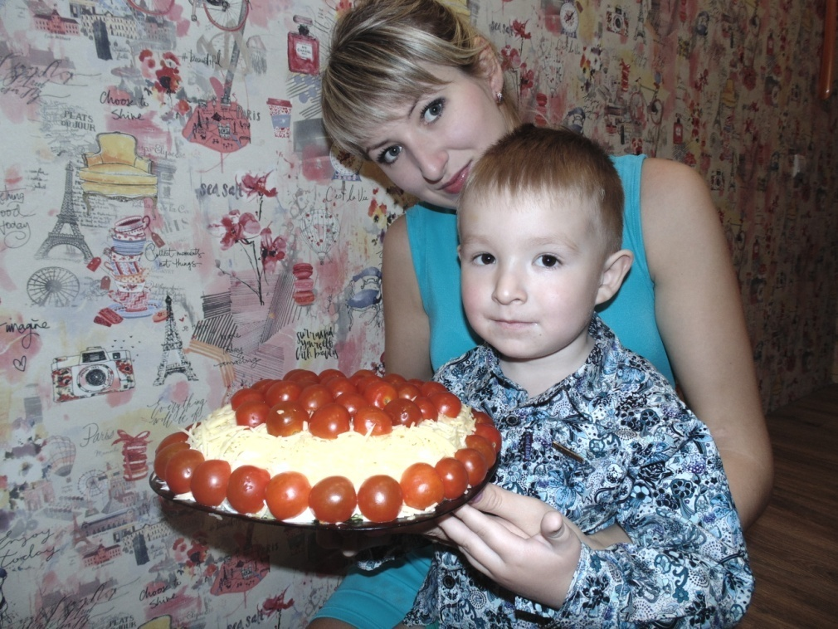
совместная деятельность родителей с детьми
«Семейные рецепты»

Slide 30
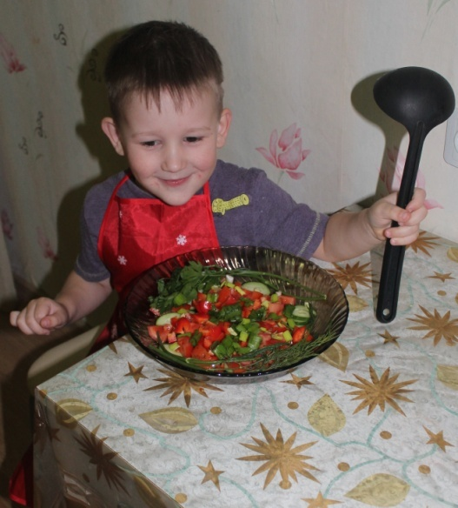
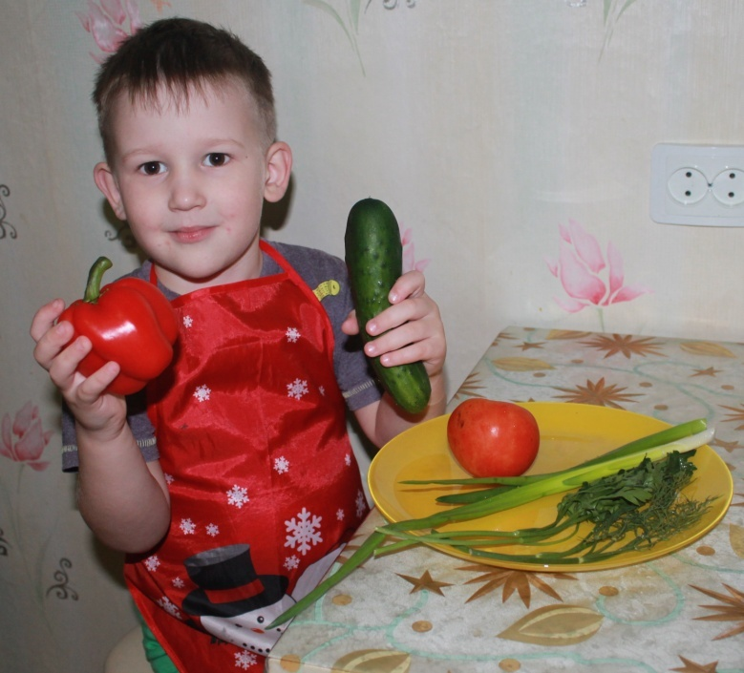
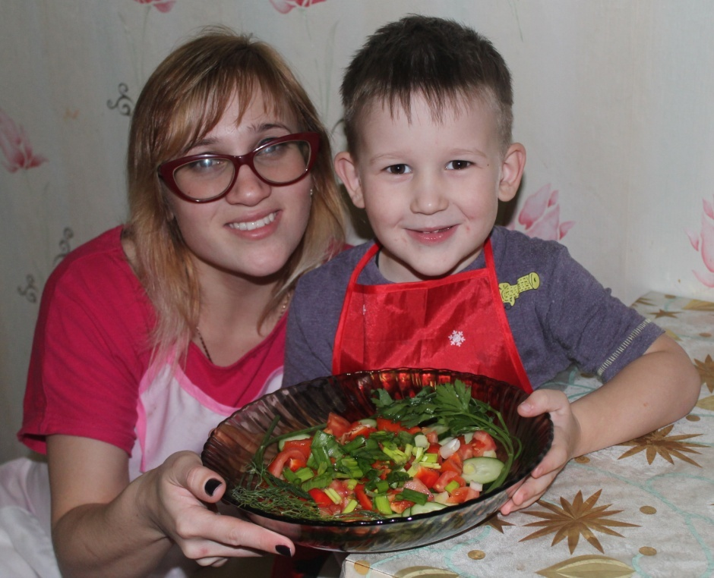
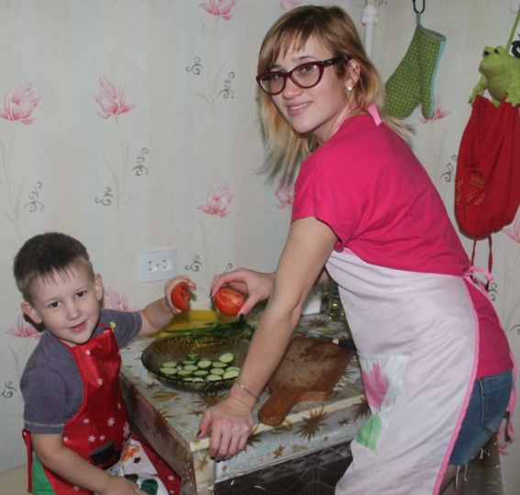

Slide 31
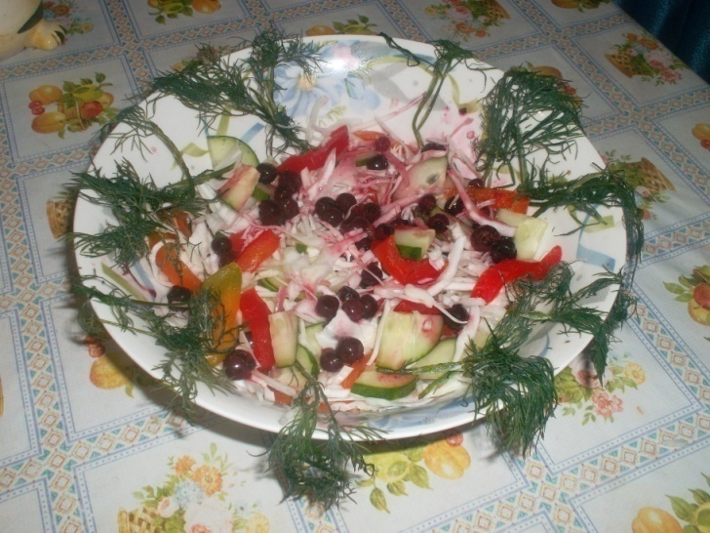
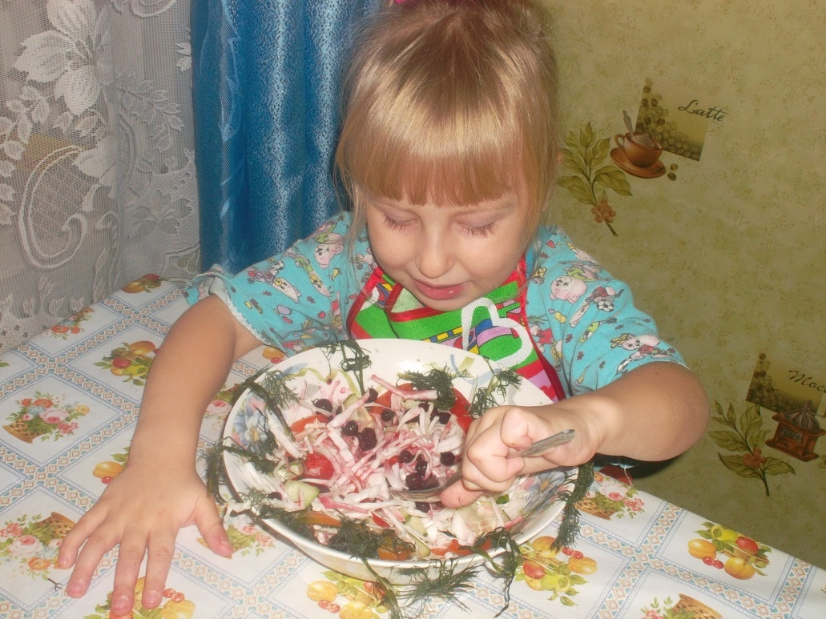

Slide 32
Итоговое мероприятие «в гости к бабушке арине»

Slide 33
Результаты работы по проекту
1.У детей повысился интерес к овощным блюдам.
2. Расширились знания об овощах и их значимости для здоровья человека.
3. Родители поняли важность овощных блюд для сбалансированного питания и здоровья детей.
4.Дети применяют полученные знания об овощах в игровой деятельности.
5. Дети с удовольствием кушают различные салаты из овощей и овощные блюда.

Slide 34
Спасибо за внимание!

